Slide 1
SUBSTITUSI DAN HUKUM LOGIKA PROPOSISI
Matematika Logika
Semester Ganjil 2013/2014

Slide 2
EKIVALENSI DAN KONSEKUENSI LOGIK
Definisi Ekivalensi Logik
Dua buah kalimat A dan B merupakan ekivalensi logik jika dan hanya jika memiliki nilai yang sama pada semua interpretasi yang diberikan.
Teorema
A Ekivalensi B, jika dan hanya jika ( A iff B) merupakan Tautologi
Definisi Konsekuensi Logik
B adalah konsekuensi logik dari A jika untuk setiap pemberian nilai kebenaran ke variabel pada A dan pada B sedemikian sehingga jika A mempunyai nilai TRUE maka B juga mempunyai nilai TRUE
Teorema
B Konsekuensi Logis dari A, jika dan hanya jika (if A then B) merupakan Tautologi
Catatan :
Jika pernyataan lebih dari 1, misal A1, A2, A3 maka bentuk konsekuensi logiknya :
IF (A1 AND A2 AND A3) THEN B

Slide 3
EKIVALENSI DAN KONSEKUENSI LOGIK
Contoh Kasus :
Periksa apakah B merupakan kesimpulan dari 6 argumen dibawah ini ?
A1 : if P then (Q and R and S)
A2 : if T then (if U then (if not Y then not S))
A3 : if Q then T
A4 : if R then (if X then U)
A5 : if Y then not X
A6 : X
B : not P
Jawaban
Harus dibuktikan bahwa kalimat :
IF (A1 and A2 and A3 and A4 and A5 and A6) THEN B adalah VALID

Slide 4
KONSEKUENSI LOGIK
A1 : if p then (q and r and s) ⬅ true
A2 : if t then (if u then (if not y then not s)) ⬅ true
A3 : if q then t ⬅ true
A4 : if r then (if x then u) ⬅ true
A5 : if y then not x ⬅ true
A6 : x ⬅ true
B : not p ⬅ false

Slide 5
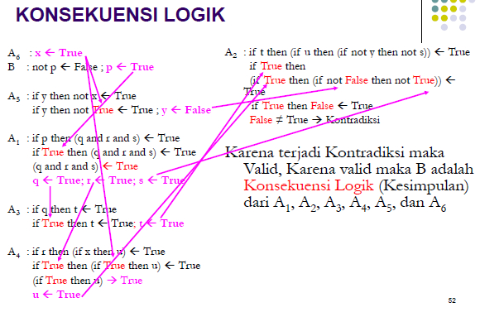

Slide 6
SUBSTITUSI
Substitusi adalah operasi pengantian subkalimat dari suatu kalimat dengan subkalimat yang lain.
Substitusi Total
Penggantian seluruh kemunculan suatu subkalimat
Substitusi Parsial
Penggantian nol, satu, atau lebih kemunculan suatu subkalimat

Slide 7

SUBSTITUSI TOTAL
Definisi Substitusi Total
Jika A, B, C adalah kalimat, maka
Adalah kalimat yang dihasilkan dengan mengganti
seluruh kemunculan B di A dengan C.

Slide 8
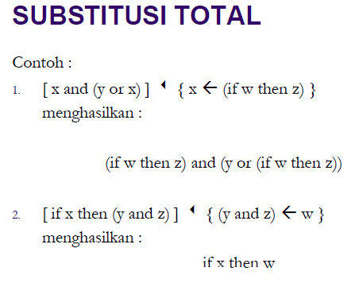

Slide 9
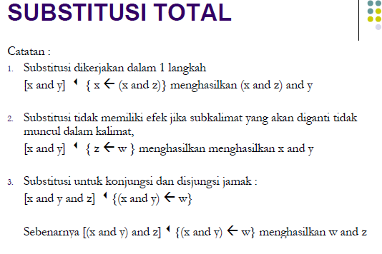

Slide 10
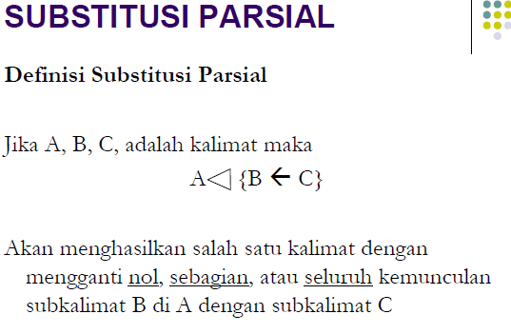

Slide 11
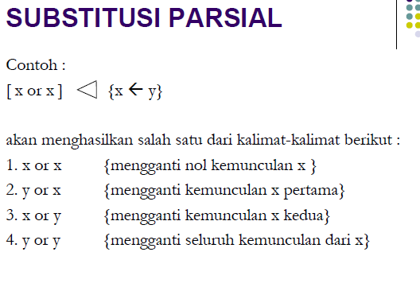

Slide 12
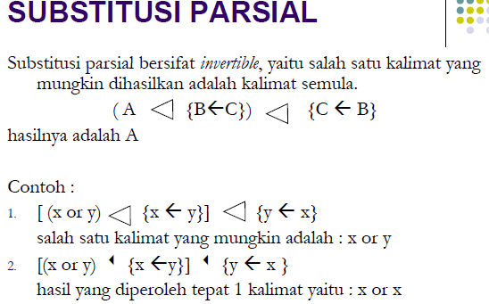

Slide 13
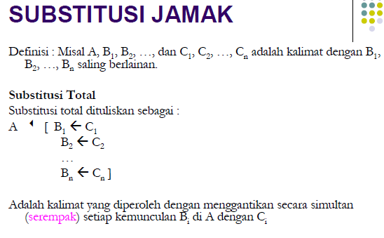

Slide 14
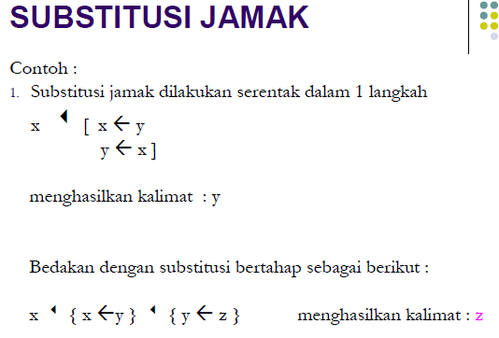

Slide 15
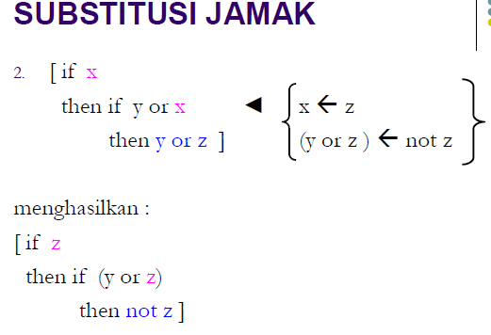

Slide 16
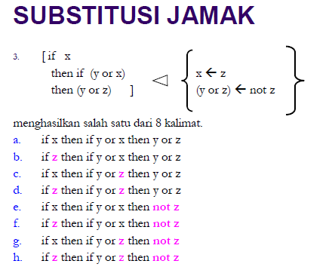

Slide 17
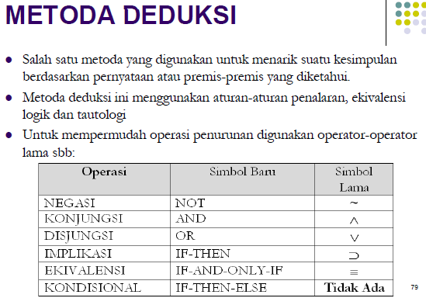

Slide 18
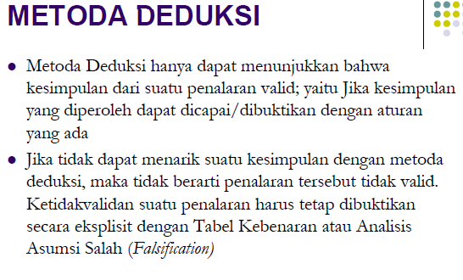

Slide 19
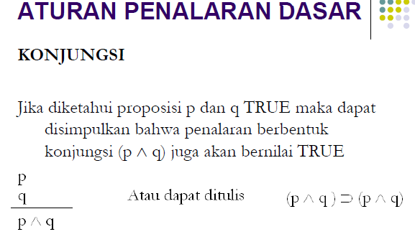

Slide 20
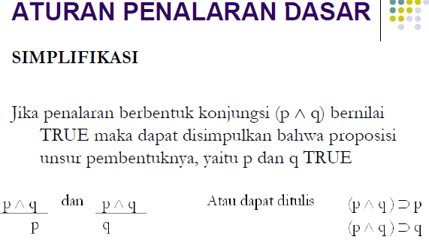

Slide 21
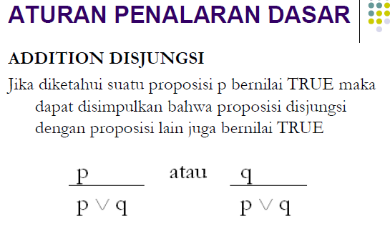

Slide 22
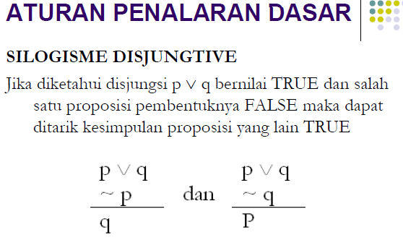

Slide 23
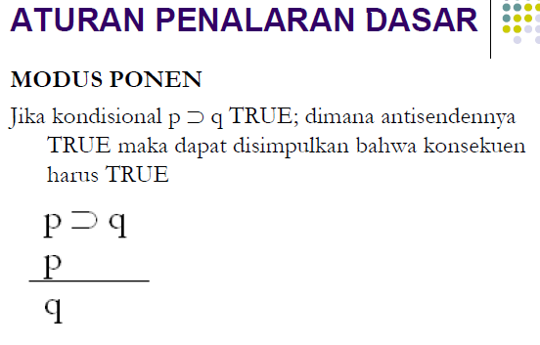

Slide 24
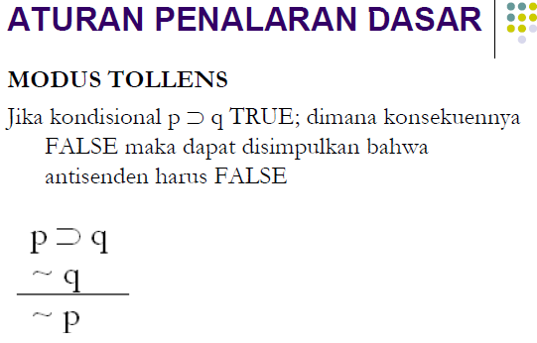

Slide 25
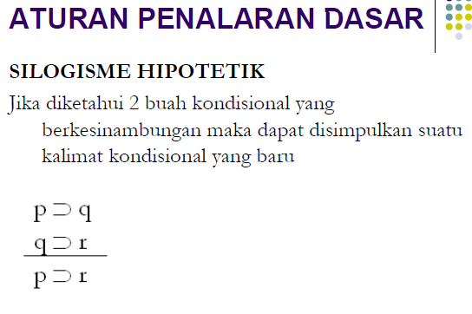

Slide 26
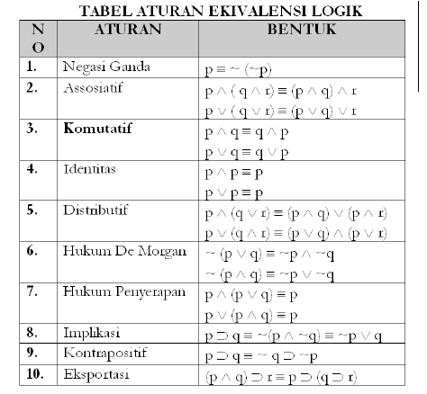

Slide 27
HUKUM DENGAN 1 VARIABEL
NEGASI : ¬¬α ≡ α
EXCLUDED MIDDLE : α ∨ ¬α ≡ TRUE
CONTRADICTION : α ∧ ¬α ≡ FALSE
IDEMPOTENCE OF ∨ : α ∨ α ≡ α
IDEMPOTENCE OF ∧ : α ∧ α ≡ α
SIFAT KONSTANTA :
α ∨ TRUE ≡ TRUE
α ∨ FALSE ≡ α
α ∧ TRUE ≡ α
α ∧ FALSE ≡ FALSE

Slide 28
HUKUM DENGAN >1 VARIABEL
KOMUTATIF :
α ∧ β ≡ β ∧ α
α ∨ β ≡ β ∨ α
ASOSIATIF :
α ∧ (β ∧ γ) ≡ (α ∧ β) ∧ γ
α ∨ (β ∨ γ) ≡ (α ∨ β) ∨ γ
DISTRIBUTIF :
α ∧ (β ∨ γ) ≡ (α ∧ β) ∨ (α ∧ γ)
α ∨ (β ∧ γ) ≡ (α ∨ β) ∧ (α ∨ γ)

Slide 29
HUKUM DENGAN >1 VARIABEL
ATURAN DE MORGAN :
¬(α ∧ β) ≡ ¬α ∨ ¬β
¬(α ∨ β) ≡ ¬α ∧ ¬β
SUBSUMPTION : α ∧ (α ∨ β) ≡ α
CONDITIONAL : α ⇒ β ≡ ¬α ∨ β
KONTRAPOSISI : α ⇒ β ≡ ¬β ⇒ ¬α

Slide 30
ATURAN PENALARAN DASAR
Note :
Metoda Deduksi mengandung kesulitan karena tidak
ada suatu pegangan yang pasti untuk menurunkan
kesimpulan, yaitu apakah harus menggunakan suatu
aturan penalaran tertentu (misal : Simplifikasi,
Modus Ponen, dll) atau menggunakan aturan ekivalensi atau aturan lainnya

Slide 31
METODA DEDUKSI-CONTOH
METODA DEDUKSI-CONTOH
Diketahui :
Jika ibu datang dari pasar, maka ani senang sekali
Ibu datang dari pasar dan membawa kue bolu
Jadi : Ani senang sekali
Apakah kesimpulan tersebut Valid?
Jawab :
Ubah penalaran tersebut menjadi kalimat proposisi
Premis:
Jika ibu datang dari pasar, maka ani senang sekali : p ﬤ q
Ibu datang dari pasar dan membawa kue bolu : p ∧ r
Kesimpulan:
Ani senang sekali : q

Slide 32
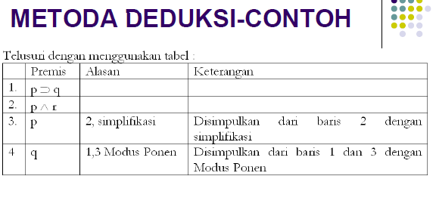

Slide 33
METODA DEDUKSI-CONTOH
Diketahui :
Ani masuk sekolah atau ani tidak masuk sekolah
Jika ani tidak masuk sekolah maka sekolah pasti libur
Sekolah Tidak Libur
Apa Kesimpulan dari penalaran tersebut ?
Jawab :
Gunakan metode deduksi !
Premis:
Ani masuk sekolah atau ani tidak masuk sekolah : p ∨ ~ p
Jika ani tidak masuk sekolah maka sekolah pasti libur : ~ p ⊃ q
Sekolah Tidak Libur : ~ q

Slide 34
